Slide 1

Villamosság élettani hatásai
Orvosi alkalmazások
Budapesti Műszaki és Gazdaságtudományi Egyetem
Villamos Energetika Tanszék
Nagyfeszültségű Technika és Berendezések Csoport
Tamus Zoltán Ádám
tamus.adam@vet.bme.hu
Notes:
Irodalom:
A hullámterjedéssel kapcsolatos részhez:
szerk. Géher Károly: Híradástechnika, Műszaki Könyvkiadó, Budapest, 103-113. old.

Slide 2
Daganatos megbetegedések
Daganatos megbetegedések diagnózisa
A korai felismerés jelentősége
A preklinikai és klinikai fázisban a tumor növekedése eltérő (térfogati kétszerezési idő eltérő)
Tumor átmérő [cm] | 3 | 2 | 1 | <1
20 éves túlélési arány | 50 | 65 | 80 | 95

Slide 3
Emlőrák diagnosztizálása
Tapintásos vizsgálat
Mammográfia
Ultrahang
Diafonográfia
Termográfia
  Infravörös (termovízió)
  MH (termográfia)

Slide 4
Termográf diagnosztika alapja
A rákos szövetek hőmérséklete nagyobb:
  nagyobb metabolikus hő
  rosszabb vérellátás, kevésbé hatékony termoreguláció
Rákos szövetek hőmérséklete 1-3 °C-kal nagyobb a környező szövetekétől
Kisebb kétszerezési idő, nagyobb metabolikus hő

Slide 5
MH termográfia alapja
Alapja a termikus sugárzás
Emberi test termikus sugárzásának maximális intenzitása: 30 THz frekvencia, 10 μm hullámhossz-> IR
MH tartományban, 3GHz-en nyolc nagyságrenddel kisebb
Kisebb frekvencia, nagyobb behatolási mélység

Slide 6
MH mérővevő
Dick-féle mérővevő
Nem kontakt antennák
  Előny: nem hat vissza a bőrfelszín hőmérsékletére
  Hátrány: környezeti zaj, csillapítás
Kontakt antennák
  Visszahat a bőrfelszín hőmérsékletére
  Jó impedancia-illesztés megvalósítása
  Kisebb méret, jobb felbontás

Slide 7
Vizsgálati eredmények
Havi ciklus hatása nem jelentős (0,2 °C eltérés)
Életkor hatása: fiatalabb nők esetén magasabb hőmérsékleti értékek
Bal- és jobboldali szimmetria

Slide 8
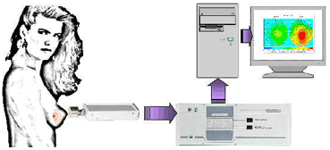
MH termográf

Slide 9
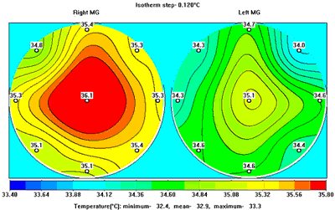
MH termográf felvétel I.

Slide 10
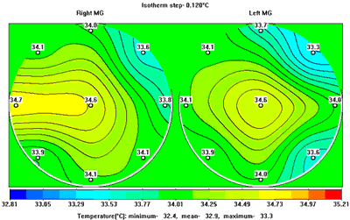
MH termográf felvétel II.

Slide 11
További technikák
Hőkiemelés
Többfrekvenciás radiográfia
Többantennás radiometria
Szinergikus hatások felhasználása
  anesztezia hatása

Slide 12
Hipertermia
Rákos szövetek oxigénellátása
  központja elhalt
  külső réteget az egészséges szövet érrendszere
  köztes rész oxigénnel rosszul ellátott
A rákos szövetek hővel szemben kevésbé ellenállóak

Slide 13
Rákos szövetek hőérzékenysége
Véráram szerepe: tápanyag és salakanyag szállítás
Melegítéskor az anyagcsere nő
  Egészséges szövetekben: növekszik a véráram, ezzel együtt növekszik a tápanyagcserélő képesség
  Rákos szövetek: rosszabb vérellátás, kevesebb tápanyag és salakanyag felhalmozódás
Legyengült rákos sejtek ellen hatékonyabb az immunrendszer is

Slide 14
MH hipertermia
Rákos szövetek nagyobb MH teljesítmény elnyelő képessége
A rákos szövet lassabban hűl a MH besugárzás megszűnése után
Vírusok, baktériumok is elpusztulnak a megemelkedett hőmérséklet hatására
Hőmérséklet szerepe:
  42-43,5 °C

Slide 15
Kombinált kezelések I.
MH és röntgen sugárzás hatása
  A daganat teljes visszafejlődése:
    kombinált: 50 %
    csak MH: 8 %
    csak röntgen: 6 %
    kontroll csoport: 7 %
  A daganat részleges visszafejlődése:
    kombinált: 77 %
    csak MH: 8 %
    csak röntgen: 13 %
    Kontroll csoport: 20 %

Slide 16
Kombinált kezelések II.
MH és kemoterápia
  Állatkísérletek:
    csak MH: 50 % szarkóma visszafejlődés
    MH és kemoterápia 66 %-os visszafejlődés
  Klinikai eredmények

Slide 17
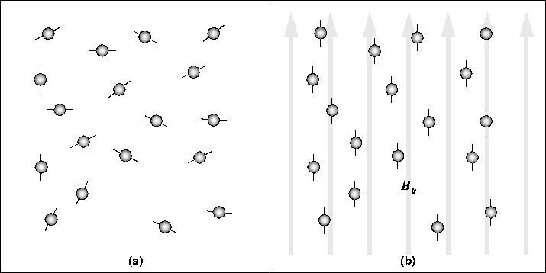
MRI

Slide 18
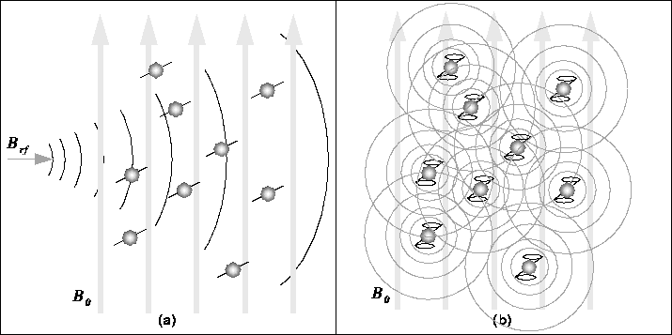
MRI

Slide 19
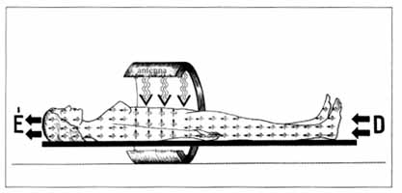
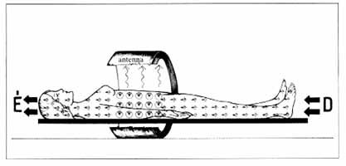
MRI

Slide 20
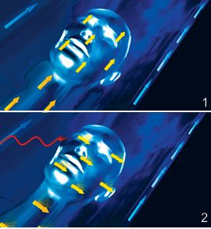
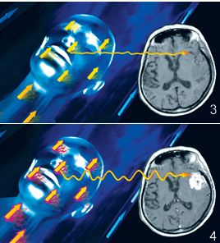
MRI

Slide 21
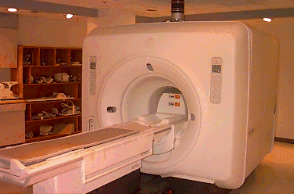
MRI

Slide 22
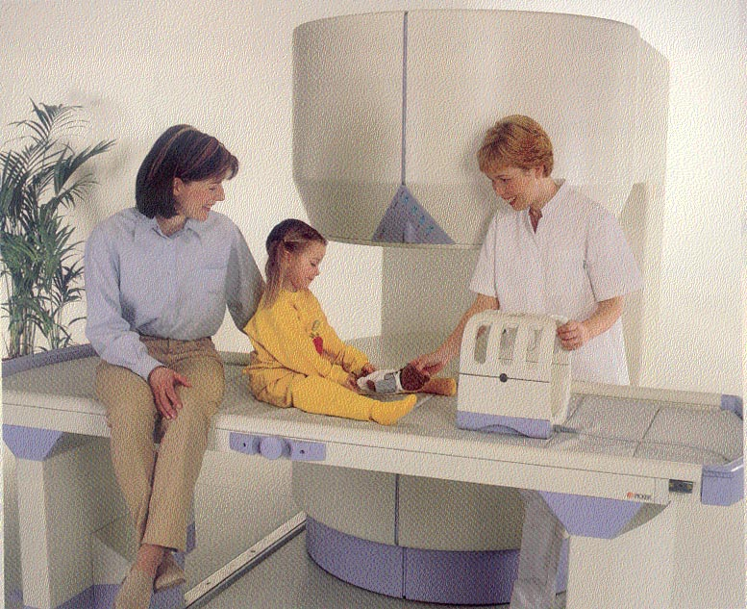
MRI

Slide 23
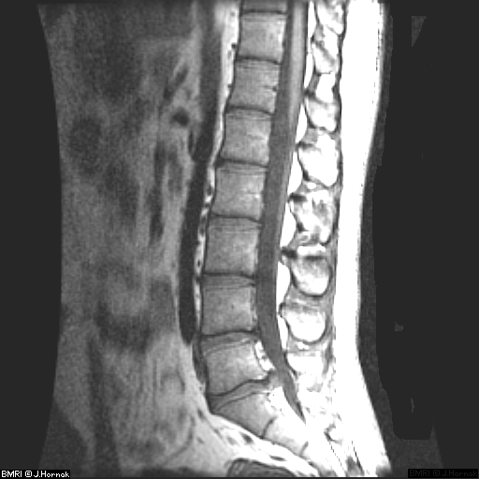
MRI

Slide 24
Stent-hevítés indukciós elven

Slide 25
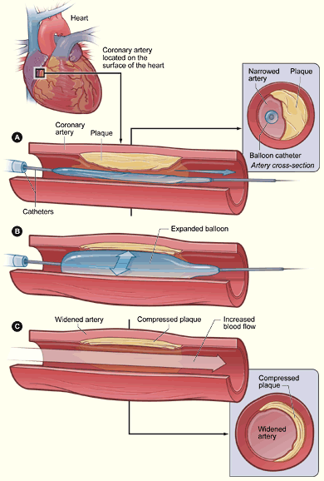
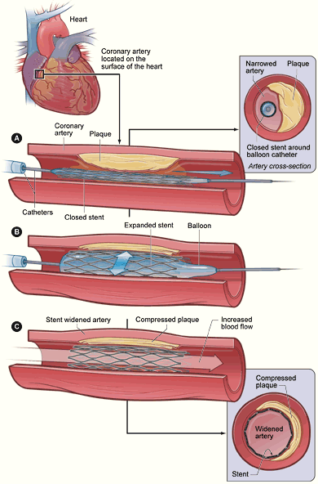

Slide 26
Bevezetés
Mágneses tér hatása stentekre
MRI alkalmazhatósága stent esetén
Restenosis megakadályozása
  Alapötlet
  Számítógépes modellezés
  Modellkísérletek
  In-vivo kísérletek

Slide 27
Számítógépes modellezés I.
Az MRI (1,5 T) hatása a stentekre
  20 μT, 1 ms-os impulzusok, 10-100 ms-os időközönként, frekvencia 63,855 MHz!
Stent modell (316L):
  átmérő: 5 ill. 8 mm
  hossz: 40 mm
  falvastagság: 0,18 ill. 0,22 mm
30 perces vizsgálat
Véráram hatása:
  0,15 m/s

Slide 28
Számítógépes modellezés II.
Eredmények:
  Csak a nagy stent véráram nélkül melegszik fel 45 °C fölé
  Vérárammal beáll a termikus egyensúly percek alatt
  Véráram nélkül folyamatos melegedés a 30 perc alatt
Érzékenység vizsgálat

Slide 29
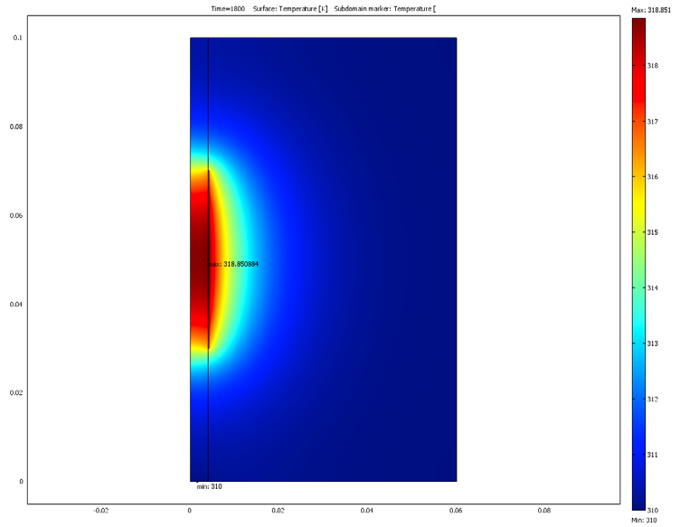
„Nagy stent” véráram nélkül

Slide 30
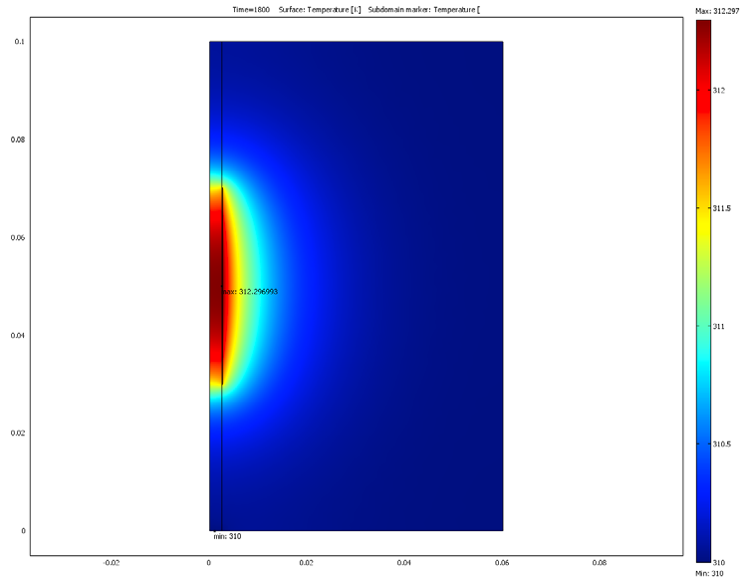
„Kis stent” véráram nélkül

Slide 31
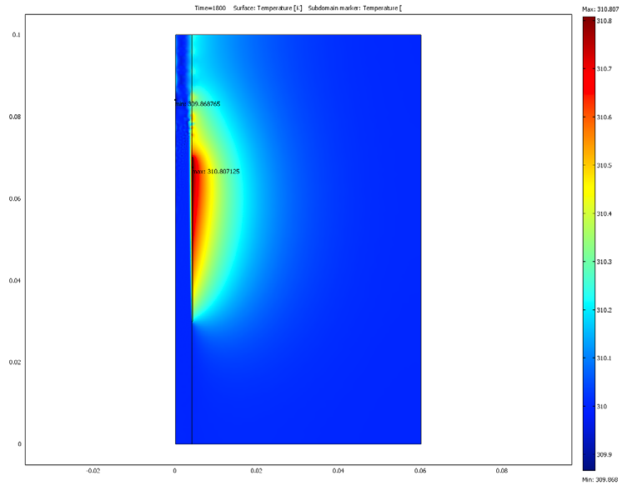
„Nagy stent” vérárammal

Slide 32
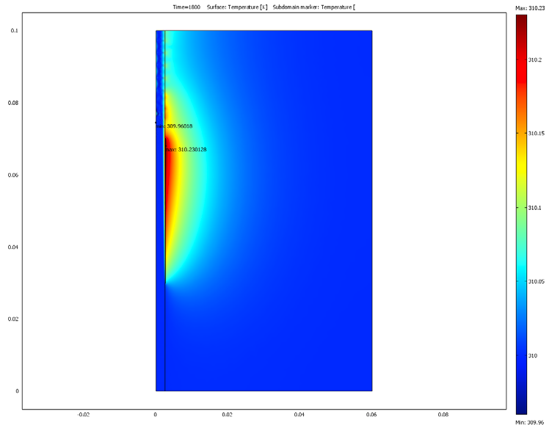
„Kis stent” vérárammal

Slide 33
Modellkísérletek I.
Thermo-stent:
  Palladium-nikel ötvözet (76:24)
  belső átmérő: 3 mm
  külső átmérő: 4 mm
  hossz: 20 mm
  belső felén 0,3 mm-es műanyagbevonat, hőszigetelés céljából!
Fiziológiás sóoldat
Áramlási sebesség: 17-145 mm/min
Ér: szilikoncső

Slide 34
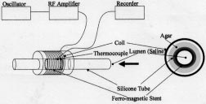
Modellkísérletek II.

Slide 35
Modellkísérletek III.
frekvencia: 25 kHz
Mágneses indukció: 10 mT

Slide 36
Modellkísérletek IV.

Slide 37
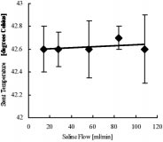
Modellkísérletek V.

Slide 38
In-vivo kísérletek I.
Nyúl veseartérájéába helyezett stent
Hevítő:
  1 menetes 80 cm átmérőjű tekercs, 4x330 nF kondenzátorral 253 kHz-es frekvenciájú rezgőkört alkot
  táplálás: 10 kW-os generátorral!
  3 W teljesítmény keletkezik a stentben

Slide 39
In-vivo kísérletek II.
Hőmérsékletmérés: Stent és artéria közt, véráramban, bőr alatt

Slide 40
In-vivo kísérletek III.
Stent behelyezés
3 nap múlva 20 perces kezelés
Eredmények:
  vastagbél égése, perforációja a béltartalom miatt
  egyértelmű a sejtburjánzás csökkenése

Slide 41
In-vivo kísérletek IV.
Patkány vastagbelébe helyezett stent
  157 kHz
  4,3 mT
  Stent hőmérséklete: 50 °C körül
Megelőzően frekvencia- és indukciófüggés vizsgálata
Különböző anyagok összehasonlítása

Slide 42
In-vivo kísérletek V.
Emberen végzett kísérletek
Nyelőcsőrák kezelés
Nincs célstent
A terápia során 50 °C-ot alkalmaztak

Slide 43
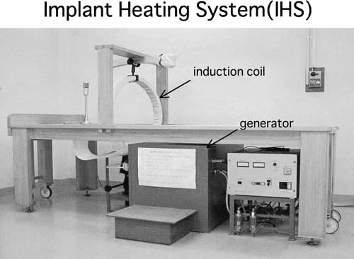
In-vivo kísérletek VI.

